Slide 1
Многоатомные спирты урок 33
ГБОУ СОШ № 1352 с углубленным изучением английского языка г. Москвы
Политова Светлана Викторовна,
учитель химии высшей квалификационной категории

Slide 2
ДВУХАТОМНЫЕ СПИРТЫ
Органические соединения, в молекулах которых содержится несколько гидроксильных групп, соединенных с углеводородным радикалом.
Общая формула: С_{n}Н_{2n} (OH)₂
Гликоли – от греч. «glikos» - сладкий, большинство представителей имеют сладковатый вкус.

Slide 3
МНОГОАТОМНЫЕ СПИРТЫ
Двухатомные называются гликолями (алкадиолами), трехатомные называютсчя глицеринами (алкатриолы).
Трёхатомные спирты
- производные углеводородов, к молекулах которых 3 атома водорода замещены на гидроксильные группы ОН.
2-е название триолы.
Общая формула: С_{n}Н_{2n-1} (OH)₃

Slide 4
МНОГОАТОМНЫЕ СПИРТЫ
Формулы многоатомных спиртов можно вывести из соответствующих углеводородов:
 |  | H |  | H
 |  | │ |  | │
H | – | C¹ | – | C² | – | H
 |  | │ |  | │
 |  | H |  | H |  | э | т | а | н

Slide 5
МНОГОАТОМНЫЕ СПИРТЫ
 |  | H |  | H
 |  | │ |  | │
H | – | C¹ | – | C² | – | H
 |  | │ |  | │
 |  | OH |  | OH
Этандиол-1, 2

Slide 6
МНОГОАТОМНЫЕ СПИРТЫ
Формулы многоатомных спиртов можно вывести из соответствующих углеводородов:
 |  | H |  | H |  | H
 |  | │ |  | │ |  | │
H | – | C¹ | – | C² | – | C³ | – | H
 |  | │ |  | │ |  | │
 |  | H |  | H |  | H

Slide 7
МНОГОАТОМНЫЕ СПИРТЫ
 |  | H |  | H |  | H
 |  | │ |  | │ |  | │
H | – | C¹ | – | C² | – | C³ | – | H
 |  | │ |  | │ |  | │
 | OH |  |  | OH | OH
Пропантриол-1, 2, 3

Slide 8
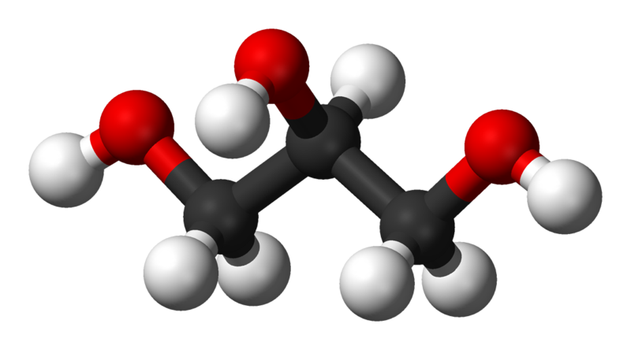
Глицерин

Slide 9
Гомологический ряд
С₂Н₄(ОН)₂ – этандиол, этиленгликоль
С₃Н₆(ОН)₂ – пропандиол
С₄Н₈(ОН)₂ – бутандиол и т.д.
Правила номенклатуры и изомерия те же, что и у одноатомных спиртов.

Slide 10
Физические свойства (этиленгликоль)
бесцветная вязкая жидкость
ядовита
неограниченно растворима в воде
не замерзает при низкой температуре (антифризы)
tпл = - 12°С
tкип = 197°С
ρ= 1,43г/мл

Slide 11
Способы получения
1. Окисление алкенов: Реакция Вагнера (схема)
 | КМnО₄ | СН₂ОН
Н₂С=СН₂ + [O] + Н₂О | = | ⎮
 |  | СН₂ОН
этиленгликоль (этандиол-1,2)

Slide 12
Химические свойства
1. Со щелочными металлами с выделением водорода
CH₂OH – CH₂OH + 2Nа | → | CH₂ONa – CH₂ONa + H₂ ↑
гликолят натрия

Slide 13
Химические свойства
2. Взаимодействие с галогеноводородами
CH₂OH – CH₂OH + НСl | → | CH₂Cl – CH₂Cl + 2 Н₂О
дихлоргликолят

Slide 14
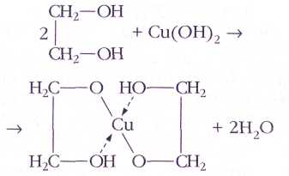
Химические свойства
3. Качественная реакция (специфические свойства)
2 СН₂ОН + Cu(ОН)₂ ↓ → СН₂ОН | →
осадок голубого цвета

Slide 15
Химические свойства глицерина
C | H₂ | – | O | H |  | H | O | - | N | O₂
│
C | H | – | O | H | + | H | O | - | N | O₂ | →
│
C | H₂ | – | O | H |  | H | O | - | N | O₂
Взаимодействие с азотной кислотой

Slide 16
Химические свойства глицерина
C | H₂ | – | O | - | N | O₂
│
C | H | – | O | - | N | O₂
│
C | H₂ | – | O | - | N | O₂
нитроглицерин
Образуется сложный эфир азотной кислоты и глицерина. Название «нитроглицерин» историческое и не соответствует строению молекулы этого вещества.

Slide 17
Химические свойства глицерина
C | H₂ | – | O | H |  | H | O
│ |  |  |  |  |  |  |  |  | Cu | →
C | H | – | O | H | + | H | O
│
C | H₂ | – | O | H
Качественная реакция на многоатомные спирты.

Slide 18
Химические свойства глицерина
C | H₂ | – | O
│ |  |  |  |  | Cu
C | H | – | O
│
C | H₂ | – | O
Глицерат меди (II). Уравнение дано в упрощенном виде.

Slide 19
Химические свойства глицерина
Качественная реакция на многоатомные спирты. Многоатомные спирты обладают слабыми кислотными свойствами. Накопление гидроксильных групп в их молекулах придает большую подвижность атомам водорода по сравнению с одноатомными спиртами. Это результат взаимного влияния гидроксильных групп друг на друга.

Slide 20
Применение
-в качестве взрывчатого вещества для приготовления динамита;
-в косметологии;
-в полиграфии;
-в кожевенной промышленности;
-в приготовлении антифризов (незамерзающие смеси для моторов водяного охлаждения);
-1 %-ный раствор нитроглицерина - сосудорасширяющее средство.

Slide 21
Применение
Этиленгликоль
HOCH₂-CH₂OH
- производство пластмасс;
- компонент антифризов;
- сырье в органическом синтезе.
Глицерин
HOCH₂-CH(OH)-CH₂OH
- фармацевтическая и парфюмерная промышленность;
- смягчитель кожи и тканей;
- производство взрывчатых веществ.

Slide 22
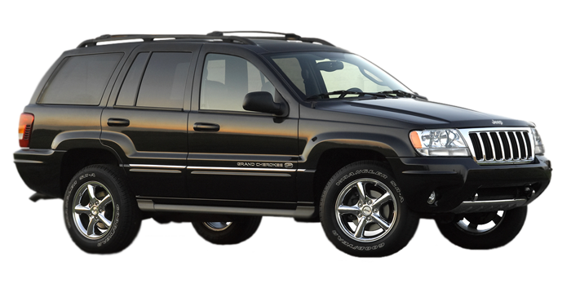
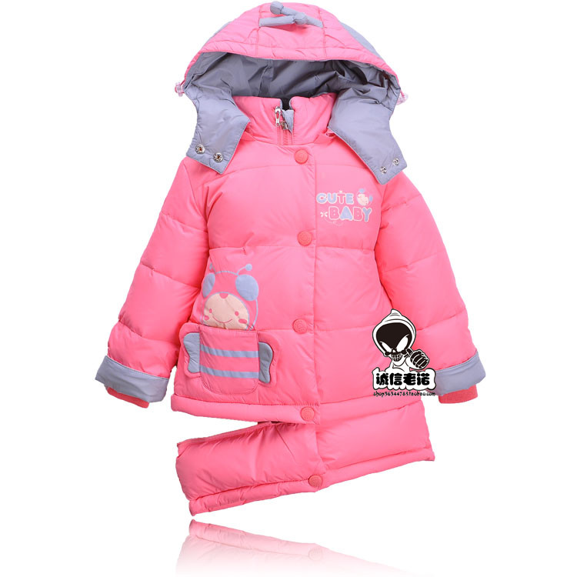
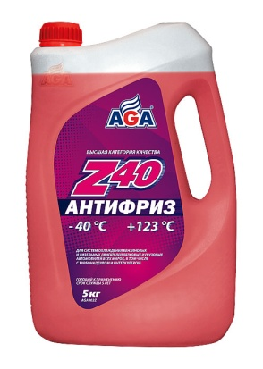
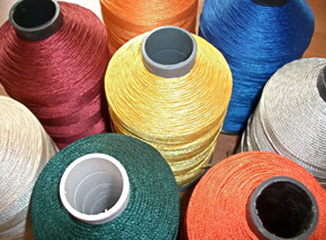
Антифриз-низкозамерзающая жидкость
Синтетическое волокно

Slide 23
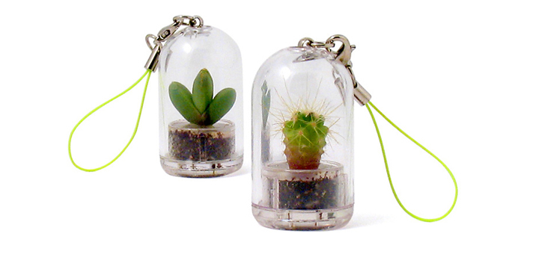
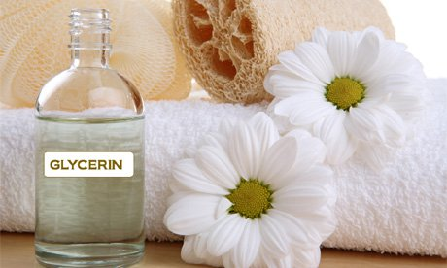
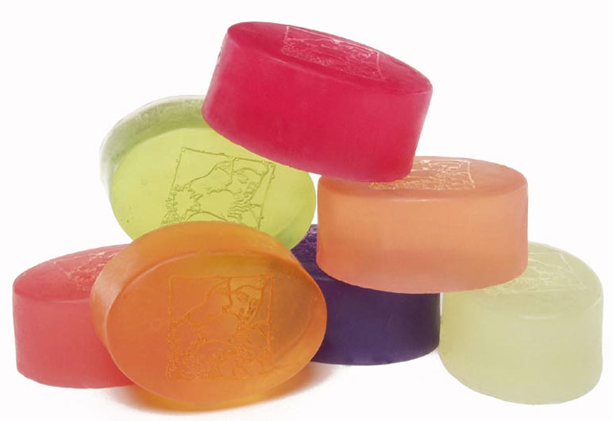
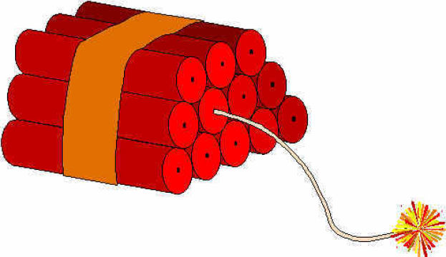
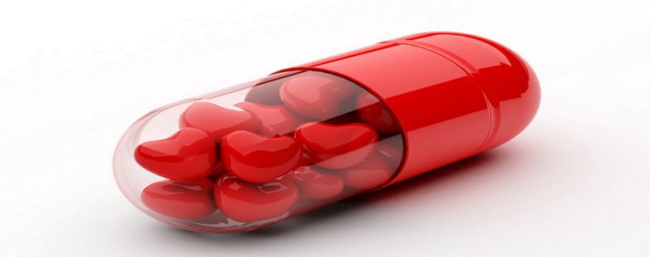
Умягчитель кожи и ткани
Нитроглицерин-сердечное средство
Динамит

Slide 24
Информационные источники:
антифриз | глицерин
машина | глицерин
нить лавсан | цветы в глицерине
нить для операций | динамит
одежда из лавсана

